Slide 1
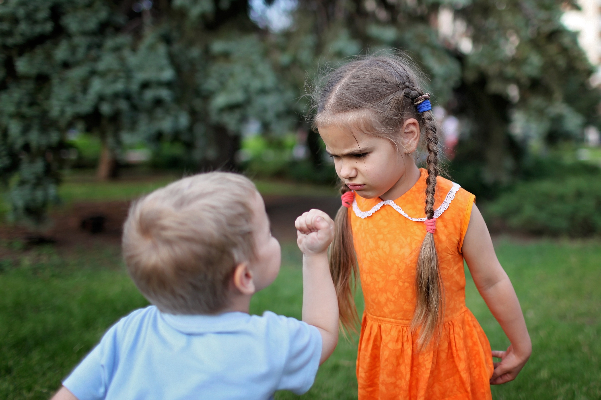
Trygghet Ur Stöd.
Känslosmitta
Vi påverkas av och påverkar varandras känslor, så kallad känslosmitta.
Du kan därmed påverka ett konfliktfylld situation genom att behålla ditt lugn. Detta är inte lätt utan kan behöva övas på.

Slide 2
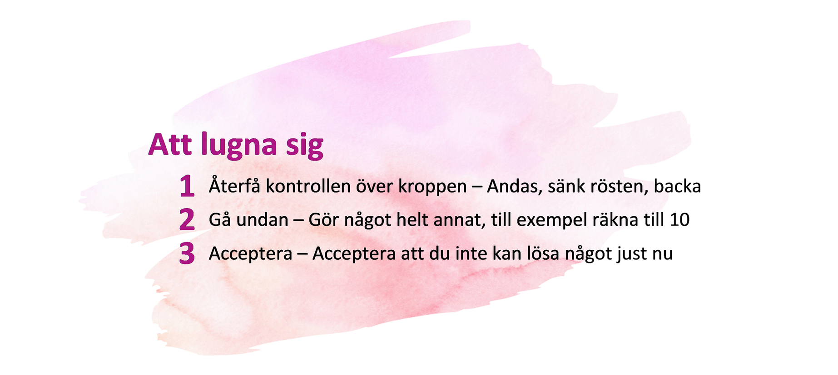
Trygghet Ur Stöd.

Slide 3
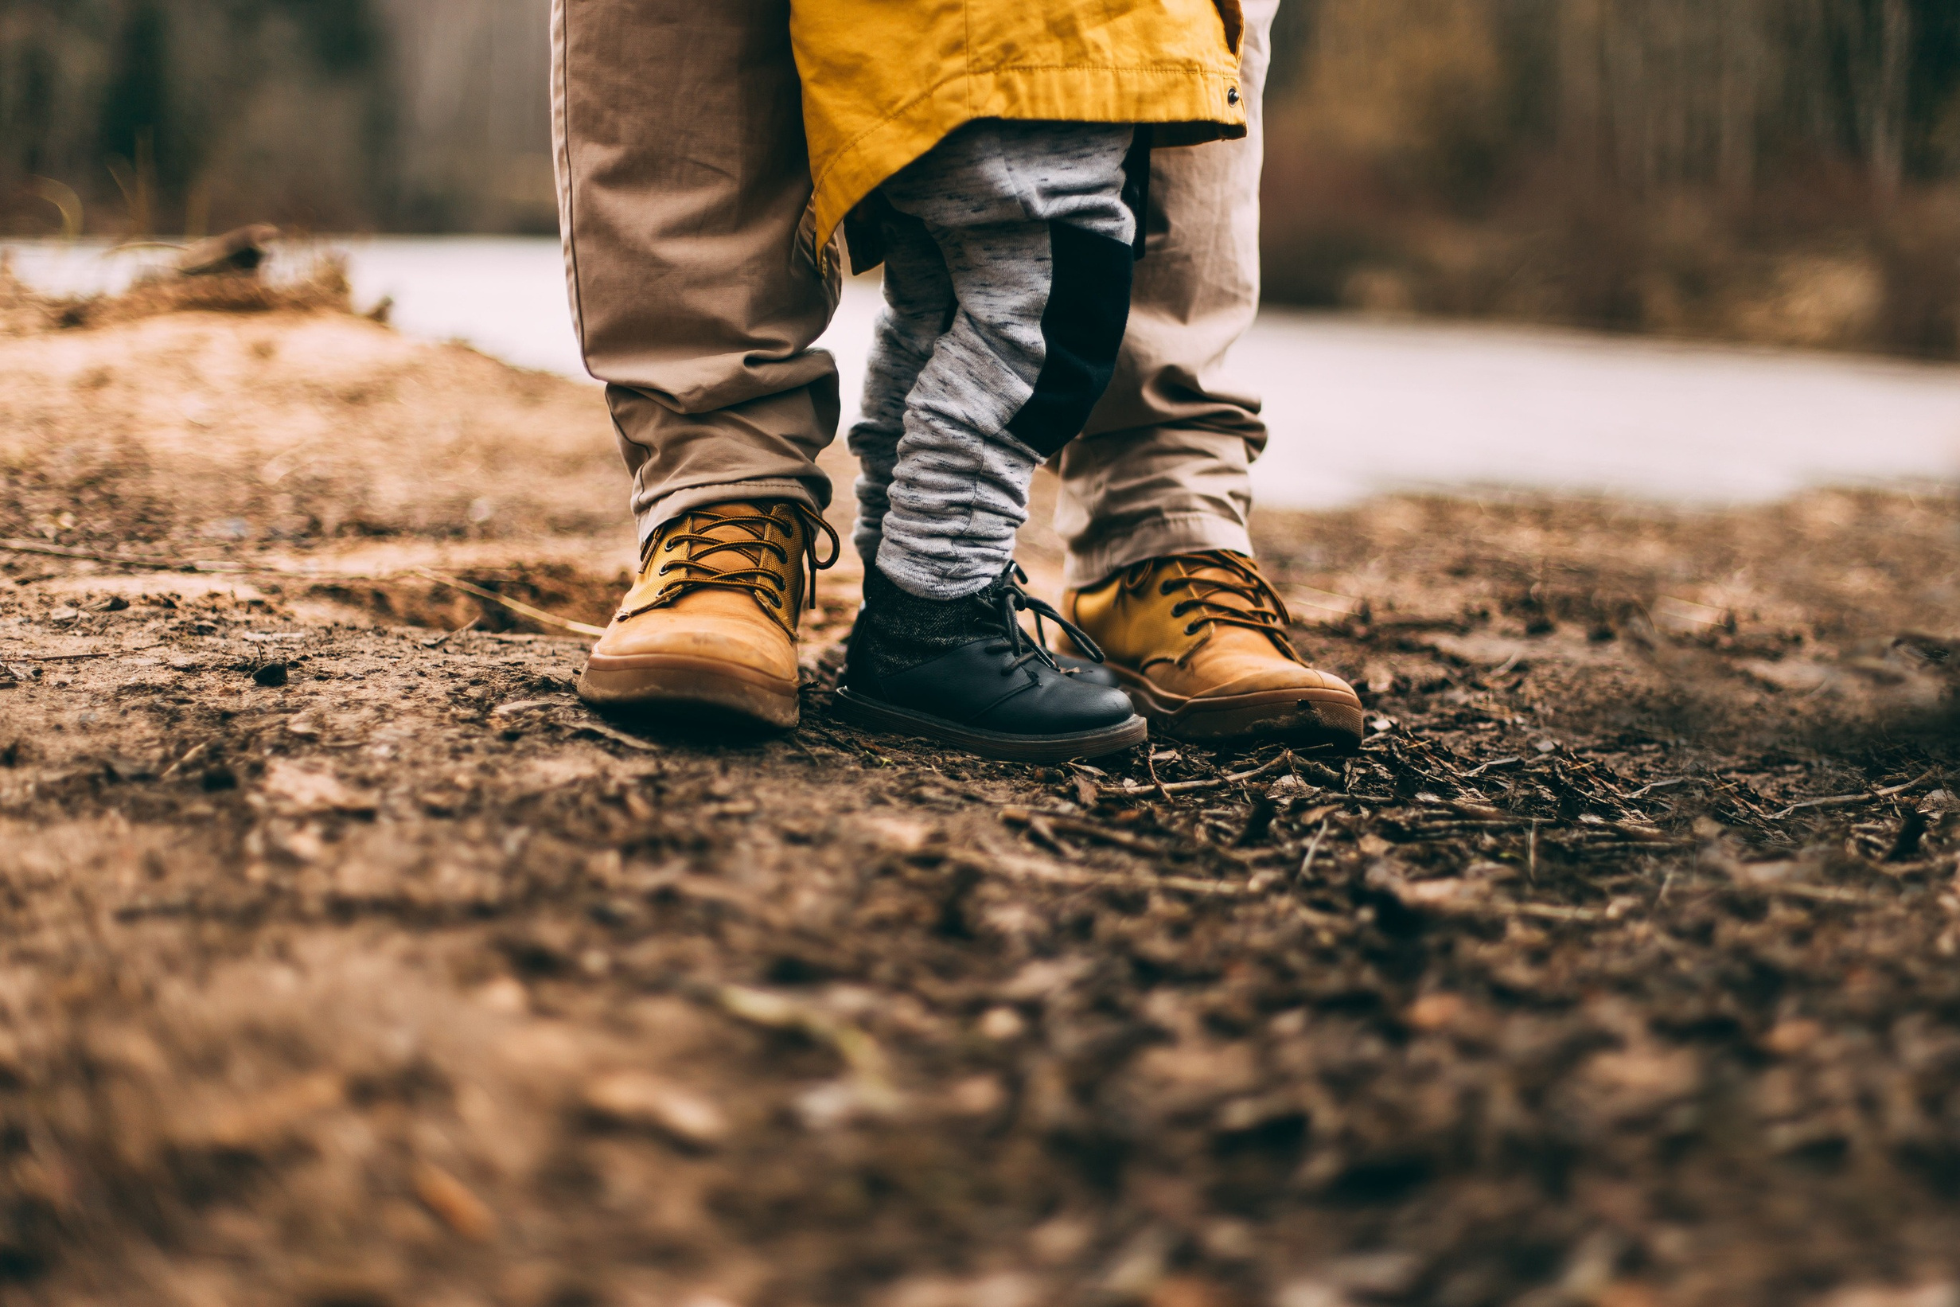

Trygghet Ur Stöd
Övning
Hur lugnar jag mig?
Finns på sidan 30 i studiehäftet

Slide 4

Trygghet Ur Stöd
Samtal
Att
samtala om
Har duexempelpåvanliga stress- och konfliktsituationer mellan dig och
ditt barn. Hur kan de förebyggas?
Finns situationer där relationen stärkts efter en konflikt? Hur gjorde ni?

Slide 5
Trygghet Ur Stöd
Film
“Möt en stresspsykolog“ Psykologen Bella Stensnäs berättar om stress. Hon hjälper personer som lever med hög stress att bättre förstå sina signaler och hitta sätt att sänka stressen. Här delar hon med sig av sina kunskaper och erfarenheter. Filmen är skapad av Habilitering och Hälsa, Stockholm.

Slide 6

Trygghet Ur Stöd
Film
Möt en stresspsykolog

Slide 7



Trygghet Ur Stöd
Hemuppgift
Titta på din lista i övningen: Hur lugnar jag mig?
Prova något från listan eller någon annan idé som dykt upp under dagens träff.

Slide 8
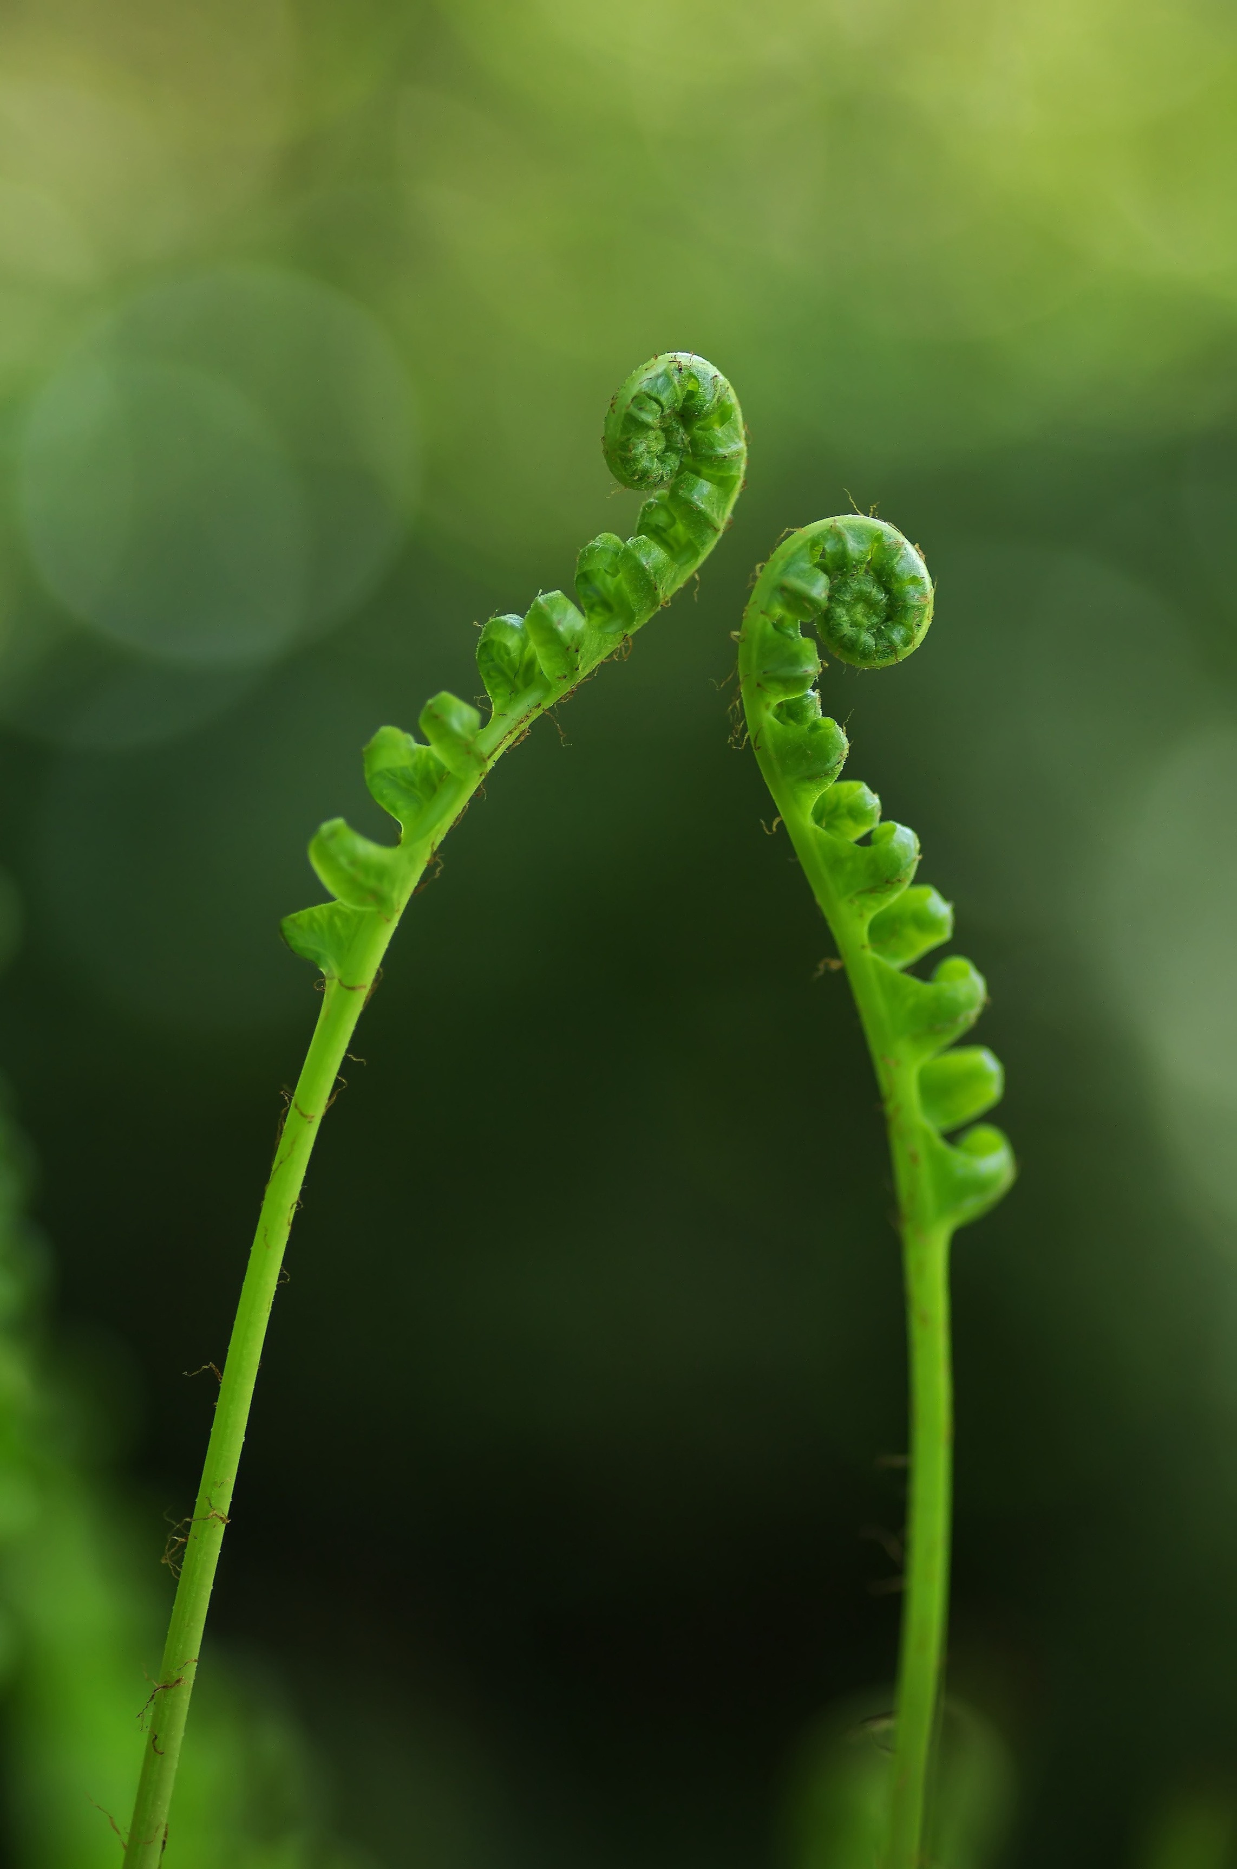
Trygghet Ur Stöd
Ses snart igen!

Slide 9

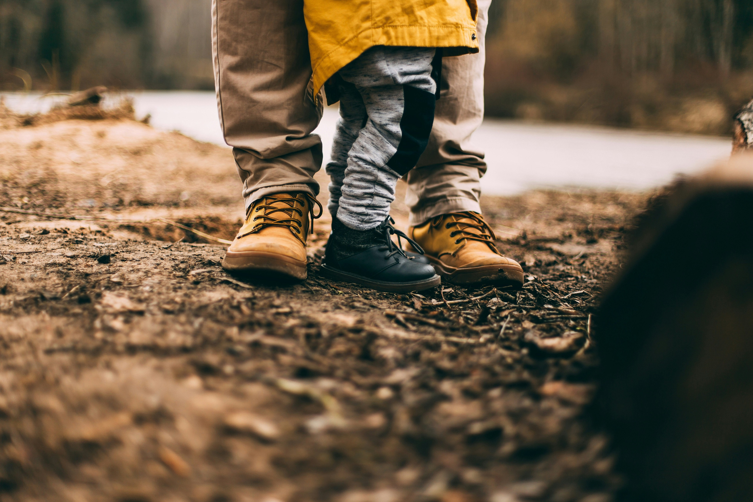


Trygghet Ur Stöd
Studiecirkeln Trygghet Ur Stöd är framtagen i samarbete med föräldrar och:
www.brackediakoni.se/trust
Trygghet Ur Stöd

